Slide 1


Financijska i ekonomska analiza projekata
Hrvoje Maras
KeepWarm edukacija

Slide 2
Sadržaj
Predstavljanje koncepta radionice, predavača i polaznika
Uvod u izradu studije izvodljivosti s financijskom i ekonomskom analizom
  Vrste analiza i studija
  Koraci u izradi studije izvodljivosti s financijskom i ekonomskom analizom
  Osnovne tehnike ekonomske i financijske analize
  Osnovna načela izrade ekonomske i financijske analize
  Financijska ocjena investicijskog projekta
  Ekonomska ocjena investicijskog projekta
  Procjena rizika
  Zaključna ocjena projekta
  Primjer studije – Integracija OIE u CTS Samobor
  Temeljni financijski izvještaji
  Bilanca
  Račun dobiti i gubitka
  Izvještaj o novčanom toku
  Međupovezanost izvještaja

Slide 3



?

Slide 4
Svrha izrade financijske i ekonomske analize/studije
Za koga radimo studiju?
Za banku
Za investitore
Za EU natječaj
ZA SEBE!
Ali najvažnije je da radite studije/plan
Studija izvodljivosti/investicijski elaborat predstavlja vodič za izvedbu poslovnog pothvata, ima dinamičke karakteristike i „živi” je dokument

Slide 5


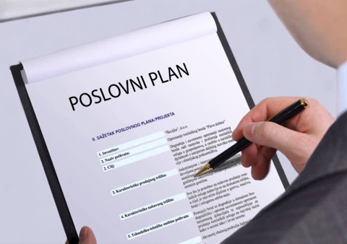

Vrste analiza i studija

Slide 6
Vrste analiza i studija - Koje su razlike između ovih studija?
  Studija izvodljivosti
  Fokusira se samo na investiciju, ne na cjelokupno poslovanje pokretača projekta
  Naglasak na tehničkoj izvedivosti projekta, uz osnovnu financijsku analizu i izvore financiranja
  Poslovni plan
  Poslovni plan opisuje sve segmente poslovanja – ulogu projekta u kontekstu cjelokupnog poduzeća
  Naglasak na tržišno-financijskim elementima, tehnički elementi su manje detaljni i preuzeti iz drugih dokumenata
  Obično se radi za poduzeća koja se nalaze u ranoj fazi poslovanja (startupi)
  Za investicije do 700.000 HRK
  Investicijska studija/elaborat/plan
  Prikazuje financijsku isplativost ulaganja i način na koji će projekt biti realiziran
  Obično obrađuje samo one aspekte poslovanja koji su bitni za izvedbu investicijskog projekta
  Znatno detaljnija analiza (tržišna, financijska) od poslovnog plana
  Za investicije iznad 700.000 HRK

Slide 7
Vrste analiza i studija - Koje su razlike između ovih studija?
  Analiza troškova i koristi (engl. Cost-Benefit Analysis (CBA))
  Nije samostalan dokument već je obično segment studije izvodljivosti
  CBA analiza se sastoji od financijske i ekonomske analize troškova i koristi – znatno kompleksnija od analiza u investicijskoj studiji
  Analiza daje odgovor na pitanja: donosi li projekt više koristi ili štete za društvenu zajednicu i je li dugoročno financijski održiv?
  Koristi se kao podloga za odlučivanje o pokretanju velikih projekata (iznad 50 mil. eura) koji se sufinanciraju javnim/EU bespovratnim sredstvima
  Izrađuje se prema zadanoj EU metodologiji (Vodič za izradu CBA analize)

Slide 8
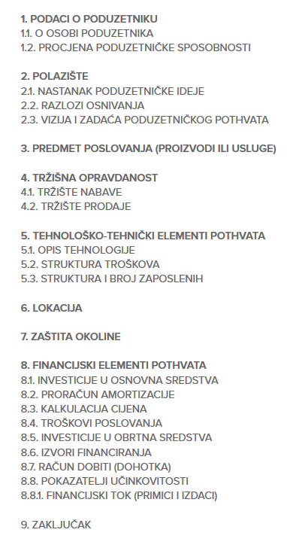
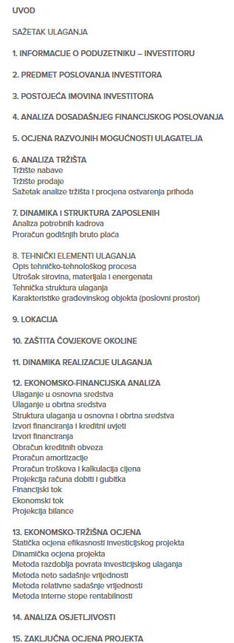
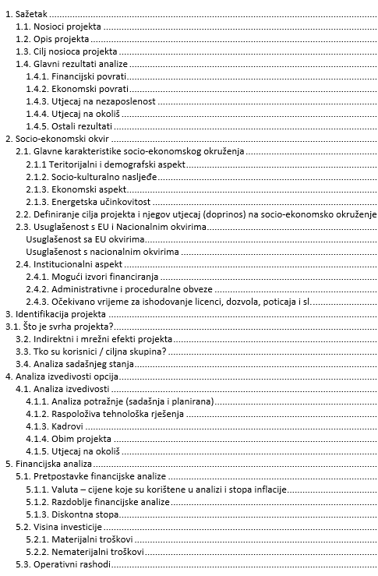
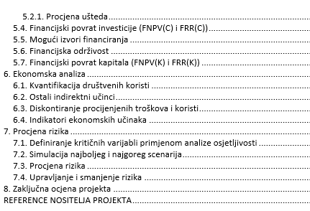
Vrste analiza i studija – sadržaji studija
  Poslovni plan Investicijska studija Studija izvodljivosti s analizom troškova i koristi

Slide 9
Vrste analiza i studija - Koje su razlike između ovih studija?
  Što ako analiza ima prefiks „pred”?
  ..manje detalja
  …manje preciznosti
  …manje smije koštati
  = obična podloga za daljnji razvoj projektne dokumentacije za kompleksne projekte kako bi se izbjegli daljnji troškovi razvoja projektne dokumentacije
  Ključan preduvjet svih analiza je poznavanje temeljnih financijskih izvještaja poduzeća koji služe kao podloga/ulazni podaci za financijsku i ekonomsku analizu

Slide 10
Faza u kojoj se izrađuje studija izvodljivosti (s CBA analizom)
Planiranje | Provedba | Poslovanje/ Trajanje | Završetak
ex ante | in medias res |  | ex post

Slide 11
Proces provedbe projekata financiranih EU sredstvima
Prije ulaska u EU
Projektna dokumentacija
JN Izrađivač
Idejno rješenje/studija izvodljivosti
Glavni projekt
Provedba projekta
JN Izvođač radova
Izgradnja
Početak poslovanja
Nakon ulaska u EU
Studija predizvodljivosti
JN Izrađivač
Studija izvedivosti i CBA
JN Izrađivač
Projektna dokumentacija
JN Izrađivač
Analiza opcija
Izbor opcije
Analiza izabrane opcije (CBA)
Glavni projekt
Provedba projekta
JN Izvođač radova
Izgradnja
Početak poslovanja
Apliciranje na EU natječaj
Priprema natječajne dokumentacije
Obrada prijave
Ugovor o EU sredstvima
Zatvaranje financijske konstrukcije

Slide 12
Studija izvodljivosti s analizom troškova i koristi

Slide 13
Struktura studije izvodljivosti s analizom troškova i koristi
1. Socioekonomski, institucionalni i politički kontekst
2. Definiranje ciljeva
3. Identifikacija projekta
4. Tehnička izvedivost i održivi razvoj
Procjena potreba za projektom
Relevantnost projekta
Aktivnosti projekta
Tijelo odgovorno za njegovu implementaciju
Tko ima koristi od projekta?
Analiza potražnje
Analiza opcija
Razmatranja o okolišu, uključujući procjenu utjecaja na okoliš
Tehnički dizajn, procjena troškova i raspored implementacije

Slide 14
Struktura studije izvodljivosti s analizom troškova i koristi
5. Financijska analiza
Novčani tokovi troškova i prihoda projekta, uključujući ostatak vrijednosti projekta
Financijska profitabilnost i održivost
Izvori financiranja
6. Ekonomska analiza
Fiskalni ispravci
Procjena netržišnih utjecaja
Ekonomska profitabilnost
7. Procjena rizika
Analiza osjetljivosti
Kvalitativna procjena rizika
Analiza vjerojatnosti

Slide 15
Studija izvodljivosti s analizom troškova i koristi
  Uvod
  Kratak opis postojećeg stanja i razloga za pokretanje investicije (motivacije investitora)
  Sažetak
Kratak opis investicije
Objašnjava koje su tehničke i financijske varijante razmatrane u studiji
Predstavlja kratak pregled bitnih tehničkih i financijskih pokazatelja
Sažetak studije se piše na kraju, kad je studija već napisana, a to je dio studije kojeg investitori prvo čitaju
Mora biti jasan, atraktivan i zanimljiv

Slide 16
Studija izvodljivosti s analizom troškova i koristi
Socioekonomski, institucionalni i politički kontekst
Geografski aspekt – klimatološki pokazatelji
Demografski aspekt – struktura, porast ili pad stanovništva (potencijalnih korisnika)
Ekonomski aspekt – razvijenost regije – rast/pad
Analiza tržišta toplinske energije – kako je regulirano, ključni dionici, tržišne cijene i tarife
Postojeća infrastruktura CTS-a (proizvodni pogoni i distributivna mreža), planovi ulaganja
Bilanca toplinskog sustava – proizvedena i isporučena energija, projekcije cijena goriva i emisijskih jedinica
Relevantnost Projekta u kontekstu političkog, institucionalnog te regulatornog okvira RH i EU

Slide 17
Studija izvodljivosti s analizom troškova i koristi
Definiranje potreba i ciljeva Projekta
Tehnička procjena potreba – nedostaci postojećeg sustava i što se Projektom želi/može postići
Referentna analiza - Iskustva/primjeri drugih CTS-ova
Definiranje ciljeva i pokazatelja Projekta (npr. uštede, proširenje mreže)

Slide 18
Studija izvodljivosti s analizom troškova i koristi
Identifikacija Projekta
Aktivnosti Projekta čijom će se provedbom omogućiti ostvarenje ciljeva i pokazatelja Projekta
Nositelji i partneri Projekta - subjekti odgovorni za uspješnu provedbu Projekta
Krajnji korisnici i ključni dionici - javnopravna tijela te pravne i privatne osobe čiji su interesi vezani uz Projekt te na koje Projekt utječe
Implementacijski plan Projekta - odgovornosti Nositelja i dionika Projekta u pojedinoj pripremnoj i provedbenoj aktivnosti Projekta
Vremenski okvir Projekta - plan provedbe aktivnosti

Slide 19
Studija izvodljivosti s analizom troškova i koristi
Analiza potražnje
Analiza sadašnje potražnje za toplinskom energijom
Dugoročna prognoza toplinskih potreba

Slide 20
Studija izvodljivosti s analizom troškova i koristi
Analiza opcija
Analiza održivosti postojećeg sustava (CTS-a) – konkurentnost u odnosu na individualne sustave grijanja
Razrada scenarija/opcija:
  Uobičajeno poslovanje
  Projektna opcija 1/2/3
Kriteriji vrednovanja svake opcije - Multikriterijska analiza s težinskim faktorima za bodovanje (starost, visina troškova, očekivane uštede)

Slide 21
Studija izvodljivosti s analizom troškova i koristi
Tehnička izvedivost i održivost okoliša
Tehnički opis svake opcije Projekta:
  Podaci o lokaciji
  Tehnička izvedba – opseg i specifikacija radova i primijenjena tehnologija
  Troškovi Projekta – investicijski i operativni
  Raspored provedbe po godinama
Okolišni i klimatski aspekt:
  Utjecaj na kvalitetu zraka, tlo, vodu, krajobraz, emisije buke i moguće klimatske promjene
  Izračun emisija stakleničkih plinova – povećanje ili smanjenje

Slide 22
Studija izvodljivosti s analizom troškova i koristi
  Financijska i ekonomska analiza
  Ove analize su samo dio šire analize projekta/poslovanja koja je sastavni dio studije/plana
  Donose odgovore na pitanja o isplativosti i održivosti pokretanja Projekta s različitih gledišta
Ključne razlike | Analize
 | Financijska | Ekonomska
Interesi/Koristi | Investitora | Društva
Cijene | Tržišne | Cijene u sjeni
Direktni učinci i eksternalije | Ne razmatraju se | Kvantificiraju se

Slide 23
Osnovna načela izrade financijske i ekonomske analize

Slide 24
Osnovna načela izrade financijske i ekonomske analize
Inkrementalni pristup
Uspoređuje se scenarij s projektom u odnosu na druge scenarije bez značajnog investiranja:
  Ne čini ništa - opcija korištenja postojeće infrastrukture do kraja vijeka trajanja bez daljnjih ulaganja osim u minimalno održavanje
  Minimalni zahvat - ne uključuje značajne nove investicije, a održava postojeću infrastrukturu u istom ili sličnom stanju
Problem: Ako opcija „ne čini ništa” rezultira značajnim pogoršanjem infrastrukture, ili čak prestankom mogućnosti korištenja postojeće infrastrukture unutar referentnog razdoblja razmatranog u analizi, tada ona nije primjerena kao jedna od opcija
Rješenje: potrebno je dobro procijeniti početno stanje opreme, vijek trajanja i mogućnosti održavanja postojećeg stanja kroz dulji niz godina

Slide 25
Osnovna načela izrade financijske i ekonomske analize
Oportunitetni trošak
Oportunitetni trošak predstavlja neku propuštenu korist/prihod/zaradu nastalu zbog donesene odluke o odabiru jednog projekta nauštrb drugog
Primjer: projektom je predviđeno korištenje postojeće tvorničke hale za skladištenje biomase, a na tržištu se realno moglo zaraditi na najmu hale
Problem: teško je procijeniti najbolju alternativu projektu i moguće prihode od njega, ali ako postoji jasna alternativa projektu treba predvidjeti ovaj trošak
Rješenje: u financijskoj je analizi potrebno iznos izgubljenih prihoda predvidjeti kao oportunitetni trošak i umanjiti buduće prihode projekta

Slide 26
Osnovna načela izrade financijske i ekonomske analize
Mikroekonomski pristup
Procjenjuje se samo direktan utjecaj projekta na poduzeće (financijska analiza) i na društvo (ekonomska analiza)
U izračun uspješnosti nekog projekta ulaze troškovi i koristi od izravnih novčanih tijekova, vanjskih utjecaja na okoliš
Neizravni utjecaji projekta (npr. dodatnog zapošljavanja) se ne koriste u izračunima/analizama jer ih je teško kvantificirati i provjeriti
Primjer: projektom je predviđena izgradnja toplane na biomasu koja će ostvarivati prihode, stvoriti nova radna mjesta, povećati lokalne gospodarske aktivnosti i smanjiti emisiju CO2
Rješenje: u financijskoj i ekonomskoj analizi se ne smiju uvrstiti koristi za kooperante (novi prihodi i radna mjesta) već samo izravni učinci projekta

Slide 27
Osnovna načela izrade financijske i ekonomske analize
Dugoročna prognoza
Dugoročna prognoza odnosi se na razdoblje analiziranja nekog investicijskog projekta
Referentno razdoblje promatranja projekta poželjno je uskladiti sa:
  Stvarnim vijekom trajanja opreme
  Ugovora kojim se jamče prihodi (npr. povlaštena cijena prodaje električne energije)
  Izvorima financiranja – trajanjem kredita/EU
Problemi:
  Različita oprema (kotao, toplinska mreža) imaju različit vijek trajanja
  Oprema ima neku tržišnu (rezidualnu) vrijednost pri kraju razdoblja promatranja projekta
Rješenja:
  Postojanje zadanog razdoblja promatranja određenog tipa projekata (EU CBA priručnik)
  Potrebno je predvidjeti ostatak financijske vrijednosti opreme – u obliku izvanrednog prihoda od prodaje ili projekcije primitaka do kraja vijeka trajanja

Slide 28
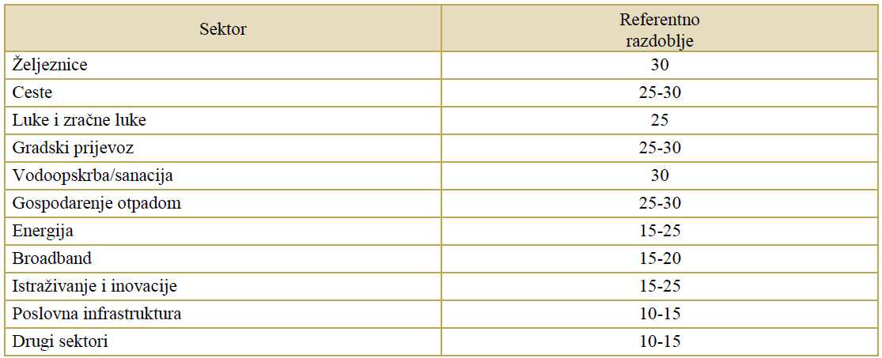
Osnovna načela izrade financijske i ekonomske analize
Dugoročna prognoza

Slide 29
Osnovna načela izrade financijske i ekonomske analize
Vremenska vrijednost novca
Koncept prema kojem novac u sadašnjosti više vrijedi, više se preferira negoli nominalno isti iznos novca u budućnosti
Razlozi preferiranja raspolaganja novcem u sadašnjosti:
  Rizik priljeva novca i njegove transformacije
  Inflacija - očekivani porast cijena zbog kojeg isti novčani iznos u budućnosti vrijedi realno manje (inflacija je puno izvjesnija od deflacije)
  Mogućnost upotrebe novca - posjedovanje novca omogućava njegovu potrošnju, tj. zadovoljavanje određenih potreba, a osim toga ulaganjem novca u sadašnjosti taj iznos u budućnosti se može povećati - investitori uvijek vjeruju/znaju gdje i kako mogu zaraditi ulažući u različite tržišne proizvode: bankovna štednja, investicijski fond, vrijednosne papire
Problem: Nije isto ako se novčani primici projekta ostvaruju u prvoj ili desetoj godini

Slide 30
Osnovna načela izrade financijske i ekonomske analize
Vremenska vrijednost novca
Metoda diskontiranja nastoji izračunati sadašnju vrijednost budućih novčanih tokova (primitaka i izdataka)
Neka od pravila ove metode su:
  Korištenje stvarnih novčanih primitaka i izdataka – nema amortizacije i sl. računovodstvenih troškova
  Stvarne cijene – odabir između fiksnih cijena iz prve godine ili cijena koje se usklađuju s očekivanom inflacijom
  Analiza treba biti izvršena bez PDV-a, i na nabavu (trošak) i na prodaju (prihodi), ako je za promotora projekta nadoknadiv - ako PDV nije nadoknadiv, mora biti uključen
  Provođenje analize s točke gledišta vlasnika infrastrukture
  Korištenje odgovarajuće financijske diskontne stope - troška kapitala

Slide 31

Osnovna načela izrade financijske i ekonomske analize
Vremenska vrijednost novca
Primjer: izračun sadašnje vrijednosti budućeg primitka
$$Primitak u godini "n"× \frac{1}{ {(1+d)}^{n}}$$
Diskontna stopa
Godina
Godina |  | 0 | 1 | 2 | 3 | 4 | 5
(d) | Diskontna stopa | Diskontni faktori
0,05 | 5% | 1,00 | 0,95 | 0,91 | 0,86 | 0,82 | 0,78
0,1 | 10% | 1,00 | 0,91 | 0,83 | 0,75 | 0,68 | 0,62
0,2 | 20% | 1,00 | 0,83 | 0,69 | 0,58 | 0,48 | 0,40
(d) | Diskontna stopa | Diskontirana vrijednost primitka od 1.000 HRK
0,05 | 5% | 1.000 | 952 | 907 | 864 | 823 | 784
0,1 | 10% | 1.000 | 909 | 826 | 751 | 683 | 621
0,2 | 20% | 1.000 | 833 | 694 | 579 | 482 | 402

Slide 32
Osnovna načela izrade financijske i ekonomske analize
Vremenska vrijednost novca
Odabir diskontne stope – izrazito ovisna o rizičnosti projekta – odražavaju očekivanja investitora:
  Veći rizik investitor (financijer) traži veći povrat investicije koristi se veća diskontna stopa
  Manji rizik prihvatit ćemo i manji povrat koristi se manja diskontna stopa
  Može se odrediti i prema trošku kapitala ili nerizičnom, ali sigurnom prinosu na ulaganje:
    Visina kamatne stope kredita koji se uzima
    Stvarna stopa povrata na državne obveznice
  Prosjek različitih izvora financiranja/investitorskih očekivanja (WACC)
  Unaprijed zadana stopa iz nekog državnog ili EU pravilnika (standardna diskontna stopa - 4%)
Odabir stope inflacije:
  Ovisi o povijesnim kretanjima cijene konkretnog proizvoda i budućim prognozama
  Nužno korištenje podataka Državnog zavoda za statistiku ili Eurostata kao reference

Slide 33
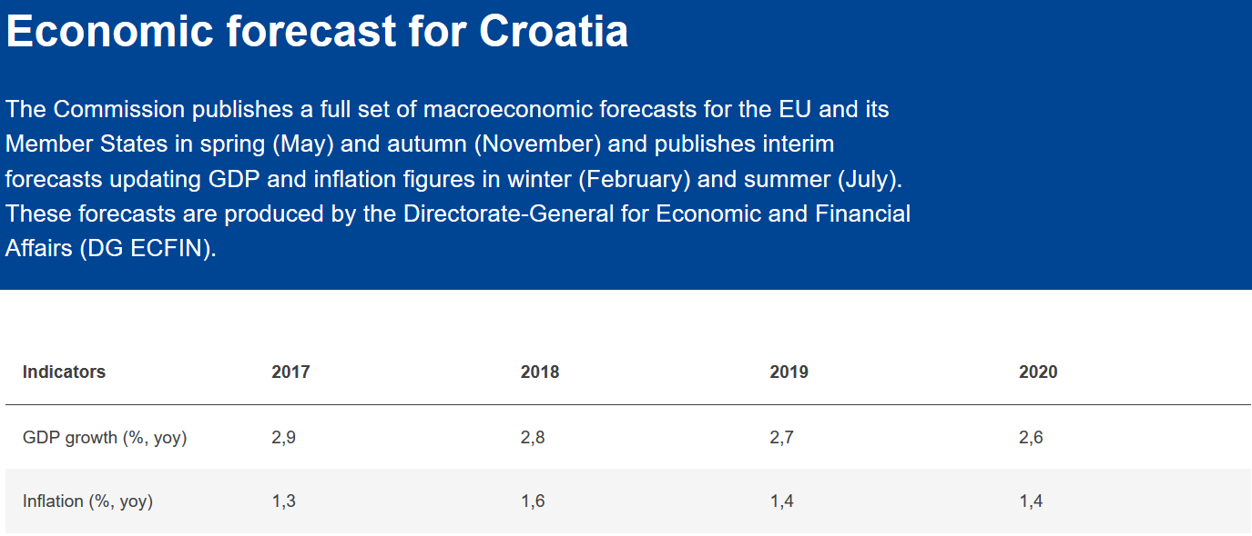
Osnovna načela izrade financijske i ekonomske analize
Vremenska vrijednost novca

Slide 34
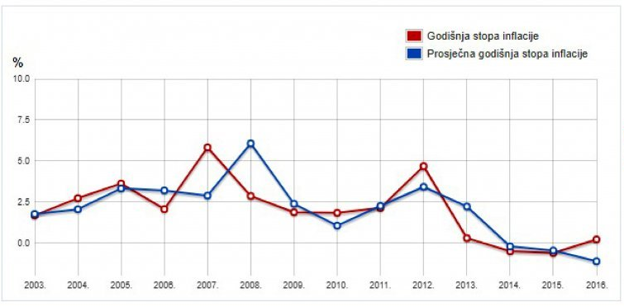
Osnovna načela izrade financijske i ekonomske analize
Vremenska vrijednost novca

Slide 35
Financijska ocjena investicijskog projekta

Slide 36
Financijska ocjena investicijskog projekta
Pokazatelji isplativosti projekta
  Razdoblje povrata investicije (PP)
  Neto sadašnja vrijednost (FNPV)
  Interna stopa rentabilnosti (FIRR)
  Omjer koristi i troškova projekta (B/C)
Pokazatelji održivosti projekta:
  Financijski tok na razini projekta
  Izvještaj o novčanom toku na razini poduzeća

Slide 37
Financijska ocjena investicijskog projekta
Pokazatelji financijske isplativosti projekta – što se uzima u obzir
Novčani primici
Prihodi projekta
Novčani izdaci
Investicijski troškovi
Ostatak vrijednosti projekta
Operativni troškovi
Troškovi reinvestiranja
Neto primici

Slide 38
Financijska ocjena investicijskog projekta
Pokazatelj isplativosti projekta 1 – Razdoblje povrata investicije
Najjednostavniji kriterij financijskog odlučivanja o realnim investicijama
Mjeri broj razdoblja (godina) nakon kojeg će se početna investicija vratiti investitoru
Početna investicija se dijeli s godišnjim neto primicima/uštedama
Neto primici mogu biti i diskontirani te se tada govori o diskontiranom razdoblju povrata investicije
Razdoblje povrata ne smije biti duže od vijeka projekta, inače se projekt smatra neisplativim
Prednosti: Jednostavnost i razumljivost za investitore
Nedostaci:
  Metoda zanemaruje i učinke projekta nakon razdoblja povrata – ne mjeri nikakve primitke nakon trenutka povrata investicije – mogu nastati i gubici!
  Ne uzima u obzir razlike u veličinama projekta – preferira one koji brže ostvare povrat

Slide 39
Financijska ocjena investicijskog projekta
Pokazatelj isplativosti projekta 1 – Razdoblje povrata investicije – Primjer
Vrijeme povrata = 4,3 godine

Slide 40
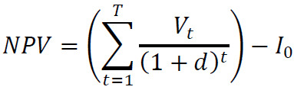
Financijska ocjena investicijskog projekta
Pokazatelj isplativosti projekta 2 – Neto sadašnja vrijednost projekta (FNPV)
Glavni kriterij financijskog odlučivanja o realnim investicijama
Neto sadašnja vrijednost projekta pokazuje jesu li budući diskontirani primici vrjedniji od investicijskog troška
Gdje je „d” diskontna stopa kojom svodimo sve novčane tijekove na sadašnje vrijeme, „T” je vrijeme cjelokupnog životnog vijeka projekta, a „I₀” početna investicija
Osnovno tržišno pravilo diktira kako je investicija sama po sebi financijski isplativa, bez daljnjih bespovratnih potpora, ako je FNPV > 0
Prednosti: Daje najrealniju ocjenu isplativosti projekta
Nedostaci:
  Iznos NPV jako o visini diskontne stope (viša stopa = manja FNPV) i duljini promatranja projekta
  Ostatak vrijednosti projekta ulazi u izračun FNPV i može dati nerealnu sliku isplativosti projekta
Rješenje: Potrebno je izraditi FNPV za više različitih diskontnih stopa

Slide 41
Financijska ocjena investicijskog projekta
Pokazatelj isplativosti projekta 2 – Neto sadašnja vrijednost projekta (FNPV)
FNPV profil

Slide 42
Financijska ocjena investicijskog projekta
Pokazatelj isplativosti projekta 2 – Neto sadašnja vrijednost projekta (FNPV)
Godina | 0 | 1 | 2 | 3 | 4 | 5
Neto primici/izdaci | -10.000 | 1.427 | 1.298 | 1.180 | 1.072 | 975
Ostatak vrijednosti |  |  |  |  |  | 4.346
Diskontirani kumulativ neto primitaka | -10.000 | -8.573 | -7.275 | -6.096 | -5.023 | 298

Slide 43
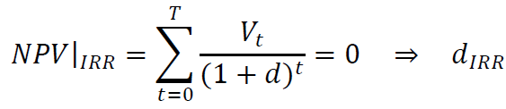
Financijska ocjena investicijskog projekta
Pokazatelj isplativosti projekta 3 – Interna stopa rentabilnosti (FIRR)
Uz FNPV glavni kriterij financijskog odlučivanja o realnim investicijama
Interna stopa rentabilnosti projekta je u biti diskontna stopa pri kojoj je FNPV = 0
Osnovno tržišno pravilo diktira kako je investicija sama po sebi financijski isplativa, bez daljnjih bespovratnih potpora, ako je FIRR > diskontne stope
Prednosti: Jasan pokazatelj, ne ovisi o odabranoj diskontnoj stopi
Nedostatak:
  Daje prednost profitabilnim projektima, a ne uzima u obzir veličinu projekta
  Ne mogu se uspoređivati projekti različitog trajanja
Rješenje: FIRR je potrebno promatrati kao komplementarni pokazatelj FNPV

Slide 44
Financijska ocjena investicijskog projekta
Pokazatelj isplativosti projekta 3 – Interna stopa rentabilnosti (FIRR)
Ako je FIRR = diskontna stopa NPV = 0

Slide 45
Financijska ocjena investicijskog projekta
Kontradikcija FNPV i FIRR – Primjer
Pitanje: Koji projekt je najisplativiji? U koji projekt trebamo uložiti 100.000 HRK?
 | Godina | PROJEKT 1 | PROJEKT 2 | PROJEKT 3 |  | Diskontna stopa 7% | PROJEKT 1 | PROJEKT 2 | PROJEKT 3
Investicija | 0 | -80.000 | -100.000 | -50.000 |  | 1 | -80.000 | -100.000 | -50.000
Neto primici | 1 | 70.000 | 5.000 | 60.000 |  | 0,934579 | 65.421 | 4.673 | 56.075
 | 2 | 60.000 | 50.000 | 40.000 |  | 0,873439 | 52.406 | 43.672 | 34.938
 | 3 | 40.000 | 30.000 | 40.000 |  | 0,816298 | 32.652 | 24.489 | 32.652
 | 4 | 10.000 | 30.000 | 10.000 |  | 0,762895 | 7.629 | 22.887 | 7.629
 | 5 | 10.000 | 150.000 | 10.000 |  | 0,712986 | 7.130 | 106.948 | 7.130
Ukupni neto primici |  | 190.000 | 165.000 | 110.000 | FNPV |  | 85.238 | 102.669 | 88.423
 |  |  |  |  |  | FIRR | 59,3% | 29,2% | 89,1%

Slide 46

Financijska ocjena investicijskog projekta
Zaključak analize financijske isplativosti
FNPV > 0
Projekt NE treba sufinanciranje iz EU fondova
1. FNPV < 0
2. FIRR < diskontna stopa
Projekt treba sufinanciranje iz EU fondova

Slide 47
Financijska ocjena investicijskog projekta
Financijska održivost
  Projekt je financijski održiv ako ima dovoljno sredstava za pokriće troškova u fazi izgradnje i fazi operacije – godišnji neto novčani tokovi moraju biti pozitivni!
  Korisnik projekta mora jasno dokazati da ima dovoljno financijskih sredstava za osigurati odgovarajuću razinu i kvalitetu infrastrukture i usluge kroz duže vremensko razdoblje
  Ako se projekt financira iz vanjskih izvora (kredita) onda je potrebno dokazati da ostvaruje dovoljne prihode ili uštede iz kojih se mogu pokriti kreditni anuiteti – mjeri se preko tzv. koeficijenta pokrića duga (DSCR) kod kojeg odnos slobodnih primitaka i anuiteta mora biti minimalno 1,2
  Kod projekata koji ne stvaraju dovoljno prihoda za pokriće troškova potrebno je dokazati vanjski izvor financiranja (dotacija ili subvencija)
  Financijska održivost se dokazuje financijskim tokom / izvještajem o novčanom toku

Slide 48
Financijska ocjena investicijskog projekta
Pokazatelj financijske održivosti projekta – što se uzima u obzir
Novčani primici
Prihodi projekta
Novčani izdaci
Investicijski troškovi
Ostatak vrijednosti projekta
Operativni troškovi
Troškovi reinvestiranja
Izvori financiranja (krediti, EU potpore)
Financijski izdaci (otplata kredita)
Neto primici

Slide 49
Financijska ocjena investicijskog projekta
Financijski tok projekta – primjer – je li ovaj projekt financijski održiv?
Stavka/Godina | 1 | 2 | 3 | 4 | 5
I. Primici | 20.679.876 | 4.026.205 | 4.106.729 | 4.188.863 | 4.472.641
1. Prihodi od prodaje topline | 3.749.896 | 4.026.205 | 4.106.729 | 4.188.863 | 4.272.641
2. Izvori financiranja | 16.929.980
2.1. Kredit | 16.929.980
2.2. Bespovratna potpora
3. Ostatak vrijednosti projekta |  |  |  |  | 200.000
II. Izdaci | 20.869.922 | 3.889.643 | 3.948.916 | 4.009.435 | 4.126.728
1. Investicije u osnovna sredstva | 16.929.980
2. Troškovi poslovanja | 2.269.895 | 2.315.293 | 2.361.598 | 2.408.830 | 2.457.007
3. Porez na dobit | 35.859 | 75.601 | 88.568 | 101.856 | 170.972
4. Financijske obveze | 1.634.189 | 1.498.749 | 1.498.749 | 1.498.749 | 1.498.749
III. Neto primici | -190.046 | 136.562 | 157.813 | 179.428 | 345.912
IV. Kumulativ neto primitaka | -190.046 | -53.484 | 104.329 | 283.757 | 629.669

Slide 50
Financijska ocjena investicijskog projekta
Izvori financiranja Projekta
  Vlastiti izvori sredstava – iz poslovanja (zadržane dobiti)
  Javna bespovratna sredstva
    Europski strukturni i investicijski fondovi (ESIF) i Europski programi (ELENA, Horizon 2020, LIFE)
    Nacionalna bespovratna sredstva
  Zajmovi
    Komercijalni i zajmovi razvojnih banaka
    Financijski ESIF instrumenti
  Vrijednosni papiri – (zelene) obveznice
  ESCO modeli
  Model javno-privatnog partnerstva

Slide 51
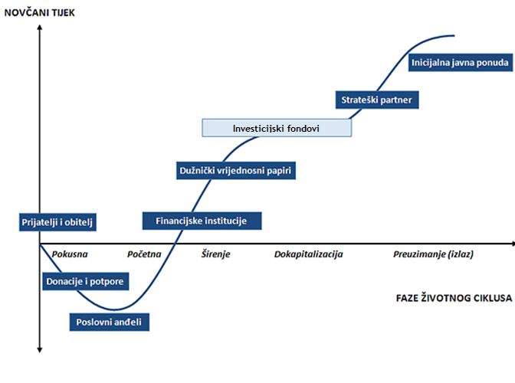
Financijska ocjena investicijskog projekta
Izvori financiranja ovise o zrelosti projekta i poduzetnika koji ga pokreće

Slide 52
Ekonomska ocjena investicijskog projekta

Slide 53
Ekonomska ocjena investicijskog projekta
  Ekonomska analiza – sagledava projekt s gledišta društva kao cjeline i nastoji izmjeriti dobrobiti i koristi koje proizlaze iz tog projekta
  Obavezna za „velike projekte” (iznad 50 mil. eura) koji se sufinanciraju iz EU fondova
  Ekonomska analiza financijska analiza tržišne/fiskalne korekcije koristi i eksternalije
  Koraci u razvoju ekonomske analize:
Monetizacija direktnih koristi i eksternalija
Diskontiranje procijenjenih društveno ekonomskih koristi i troškova
Izračun pokazatelja ekonomske rentabilnosti projekta
Konverzija tržišnih u ekonomske cijene

Slide 54
Ekonomska ocjena investicijskog projekta
  Konverzija tržišnih u ekonomske cijene
    Porezi i potpore su transferna plaćanja koja ne predstavljaju stvarne ekonomske troškove ili koristi za društvo s obzirom da predstavljaju samo transfer kontrole nad određenim resursom s jedne društvene skupine na drugu
    Ulazne i izlazne cijene moraju biti razmotrene bez PDV-a i bilo kakvih drugih poreza, potpora i drugih transfera koje pruža javno tijelo
    Na neefikasnim tržištima u djelatnostima gdje javni sektor i/ili operateri djeluju uz pomoć države (npr. poticaji za dobivanje energije iz obnovljivih izvora ili monopolističke cijene) treba konvertirati cijene na tržištu u ekonomske
    Ako ne postoje propisani konverzijski faktori koristi se faktor 1

Slide 55
Ekonomska ocjena investicijskog projekta
  Monetizacija direktnih koristi i eksternalija
    Direktne koristi su koristi koje proizlaze iz projekta (novo/poboljšano dobro ili usluga), a koje su važne za društvo kao cjelinu i za koje ne postoji tržišna vrijednost
    Eksternalije (pozitivne ili negativne) su koristi ili troškovi za treće osobe koje nisu proizvođači/pružatelji dobra/usluge ili direktni korisnici rezultata određenog projekta
    To su koristi/troškovi koji se prelijevaju iz projekta na treće osobe bez novčane naknade
    Primjena „willingness to pay” pristupa – koliko su korisnici voljni platiti promjenu
    Kada nije moguća kvantifikacija i monetizacija eksternalija potrebno ih je barem identificirati

Slide 56
Ekonomska ocjena investicijskog projekta
  Monetizacija direktnih koristi
POSLOVNA INFRASTRUKTURA I ORGANIZACIJA
Otvaranje novih radnih mjesta
Rasterećenje postojećih djelatnika zbog manje održavanja
TRANSPORT
Smanjenje broja transportnih vozila - cisterni na prometnicama (prijelaz s lož ulja na plin/solarnu energiju)
Smanjenje broja poginulih u prometnim nesrećama
ZAŠTITA OKOLIŠA
Promjena vrijednosti nekretnine uslijed modernizacije
Smanjenje buke
Manja mogućnost havarije i ozljeda na radu

Slide 57
Ekonomska ocjena investicijskog projekta
  Monetizacija eksternalija
Eksternalija | Sektor | Napomena
Buka | Infrastrukturni projekti na gusto naseljenim područjima | Utjecaj na zdravlje i moguće aktivnosti
Zagađenje zraka | Infrastrukturni projekti koji utječu na potrošnju energije | Utjecaj na zdravlje, materijalne štete, gubitak nasada, utjecaj na ekosustav
Emisija stakleničkih plinova | Direktna emisija plinova (gorivo, proizvodni procesi); indirektna emisija (el.energija, grijanje) | Globalni utjecaj bez obzira na regiju
Zagađenje zemljišta | Kemikalije, industrijske aktivnosti, odlaganje otpada | Utjecaj na proizvodnju, potrošnju, zdravlje
Zagađenje vode | Kemikalije, industrijske aktivnosti, odlaganje otpada | Zagađenje rijeka, jezera, podvodnih voda, mora
Degradacija ekosustava | Novi infrastrukturni projekti | Smanjenje izvora pitke vode, smanjenje flore i faune
Narušavanje krajolika | Industrijski / Infrastrukturni projekti | Smanjenje prostora za rekreaciju ili narušavanje izgleda
Vibracije | Transport | Kvaliteta života i sl.

Slide 58
Ekonomska ocjena investicijskog projekta
  Monetizacija eksternalija
  Pitanja:
  Kako procijeniti vrijednost eksternalija i direktnih koristi/šteta?
  Koliko vrijedi izbjegnuta emisija CO2, buke, gubljenje vremena u prometu, izbjegnuto narušavanje ljudskog zdravlja?
  Odgovori:
  Nacionalni normativi – Ekonomski institut
  Metodom spremnosti korisnika na plaćanje (engl. willingness to pay) - predstavlja mjeru ekonomskog blagostanja!

Slide 59
Ekonomska ocjena investicijskog projekta
  Diskontiranje procijenjenih društveno ekonomskih koristi i troškova
  Ekonomska diskontna stopa
    Drugačija od financijske diskontne stope jer samo društvo mora odrediti očekivani/željeni prinos od javnih investicija
    Europska komisija preporučuje da se koristi ekonomska diskontna stopa od 5%

Slide 60
Ekonomska ocjena investicijskog projekta
  Izračun pokazatelja ekonomske rentabilnosti projekta
Rezultati ekonomske analize
ENPV
EIRR
B/C

Slide 61
Ekonomska ocjena investicijskog projekta
  Ekonomska neto sadašnja vrijednost
    Mjeri omjer neto primitaka (koristi) i izdataka (troškova), uključujući početnu investiciju
    Projekt je društveno prihvatljiv samo ako je neto sadašnja vrijednost projekta pozitivna
  Ekonomska interna stopa rentabilnosti
    Pokazuje ekonomsku diskontnu stopu pri kojoj je neto sadašnja vrijednost = 0
    Projekt je društveno prihvatljiv samo ako je ekonomska interna stopa rentabilnosti veća od ekonomske diskontne stope (5%)

Slide 62
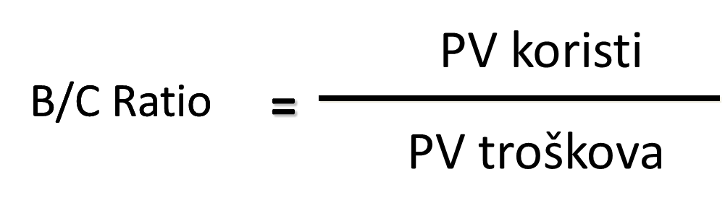
Ekonomska ocjena investicijskog projekta
  Omjer koristi i troškova (B/C Ratio)
    Mjeri omjer neto primitaka (koristi) i izdataka (troškova), uključujući početnu investiciju
    Projekt je društveno prihvatljiv samo ako je sadašnja vrijednost koristi projekta veća od njegovih troškova (veća od 1)

Slide 63
Ocjena projekta – odluka o EU financiranju
5. Financijska analiza
Novčani tokovi troškova i prihoda projekta, uključujući ostatak vrijednosti projekta
Financijska profitabilnost i održivost
Izvori financiranja
FNPV>0
Projekt ne zahtjeva financijsku potporu (uz iznimke Aneksa III Provedbene uredbe o primjeni CBA metodologije)
FNPV<0
Projekt zahtijeva financijsku potporu
6. Ekonomska analiza
Fiskalni ispravci
Procjena netržišnih utjecaja
Ekonomska profitabilnost
ENPV<0
Društvu je bolje bez projekta
ENPV>0
Za društvo je bolje da se projekt realizira
7. Procjena rizika
Analiza osjetljivosti
Kvalitativna procjena rizika
Analiza vjerojatnosti

Slide 64
Procjena rizika

Slide 65

Procjena rizika
  Projekt = bankomat (koji ne radi uvijek.. i ne daje uvijek precizan iznos)
  Kako bi saznali što će se dogoditi s pokazateljima
  isplativosti projekta ako ne bude davao očekivane priljeve i odljeve sredstava radimo analizu procjene rizika

Slide 66
Procjena rizika
ANALIZA OSJETLJIVOSTI
Testiranje ključnih varijabli na %-tnu promjenu
KVALITATIVNA ANALIZA RIZIKA
Procjena financijskih, ekoloških, operativnih, institucionalnih i društveno-ekonomskih rizika
ANALIZA VJEROJATNOSTI
UBLAŽAVANJE RIZIKA
Određivanje distribucije vjerojatnosti
Definiranje metoda koje će se provoditi kako bi se smanjile rizične posljedice
Analiza scenarija
Izračun krajnjih rezultata projekta primjenom Monte Carlo analize (opcionalno)

Slide 67
Procjena rizika
1. Analiza osjetljivosti
Sastoji se od nekoliko koraka:
  Identifikacija mogućih kritičnih varijabli (investicijski troškovi, operativni prihodi i troškovi, ljudski resursi, rokovi izgradnje…)
  Izbor kritičnih varijabli i testiranje osjetljivosti ključnih financijskih pokazatelja (NPV, IRR) na promjenu početnih vrijednosti

Slide 68
Procjena rizika
Analiza osjetljivosti – odabir ključnih varijabli
KATEGORIJA | PRIMJERI VARIJABLI
Cijene | Stopa inflacije, stopa rasta realnih plaća, cijena energije, promjene u cijenama dobara i usluga
Potražnja | Obujam prometa (broj korisnika/kupaca), tržišna kretanja i trendovi
Investicijski troškovi | Trajanje izgradnje (penalizacija zbog kašnjenja u realizaciji), trošak rada, produktivnost po satu, trošak zemljišta, transporta, trošak najma, korisni vijek opreme i dobara
Operativni troškovi | Cijena korištenih dobara i usluga, trošak plaća po satu, cijena el. energije, plina i drugih goriva
Operativni prihodi | Tarife, prodajna cijena proizvoda/usluga, materijala i sl.
Produktivnost | Drugačija razina učinkovitosti sustava grijanja od očekivane

Slide 69
Procjena rizika
Analiza osjetljivosti – testiranje osjetljivosti ključnih varijabli
Povećanje / smanjenje investicije | Financijski trošak investicije | FNPV | FIRR | Ekonomski trošak investicije | ENPV | EIRR
-20% | 53.138.400 | -9.929.054 | -1,1% | 35.687.160 | 90.111.522 | 19,3%
0% | 66.423.000 | -23.213.654 | 0,2% | 44.608.950 | 84.552.261 | 14,4%
20% | 79.707.600 | -36.498.254 | -4,9% | 53.530.740 | 78.993.000 | 11,1%
Promjena prihoda | Neto financijski prihodi | FNPV | FIRR | Neto ekonomski prihodi | ENPV | EIRR
-20% | 9.528.660 | -58.819.356 | -49,0% | 13.043.680 | 43.913.990 | 7,4%
0% | 11.910.825 | -23.213.654 | 0,2% | 16.304.600 | 84.552.261 | 14,4%
20% | 14.292.990 | 12.392.047 | 5,8% | 19.565.520 | 125.190.532 | 21,4%
Promjena troškova | Neto financijski troškovi | FNPV | FIRR | Neto ekonomski troškovi | ENPV | EIRR
-20% | 7.107.367 | -21.505.153 | 0,4% | 5.831.568 | 102.720.819 | 17,5%
0% | 8.884.208 | -23.213.654 | 0,2% | 7.289.460 | 84.552.261 | 14,4%
20% | 10.661.050 | -52.073.775 | -5,5% | 8.747.352 | 66.383.703 | 11,3%

Slide 70
Procjena rizika
  2. Analiza scenarija je specifična metoda analize osjetljivosti
  Analizira kombinirani utjecaj određenog seta vrijednosti kritičnih varijabli
  Osnovni, optimistični i pesimistični scenarij
Najgori scenarij: Povećanje troškova za 20% i smanjenje ekonomskih prihoda za 20%
Ekonomski troškovi | Ekonomske koristi | ENPV | EIRR | B/C
8.747.352 | 13.922.435 | 54.865.220 | 9,30% | 1,59
Najbolji scenarij: Smanjenje troškova za 20% i povećanje ekonomskih prihoda za 20%
Ekonomski troškovi | Ekonomske koristi | ENPV | EIRR | B/C
5.831.568 | 18.686.765 | 114.239.302 | 19,50% | 3,20

Slide 71
Procjena rizika
3. Kvalitativna analiza rizika
Sastoji se od tri faze:
  Identifikacije rizičnih varijabli: svaki rizik je potrebno tekstualno opisati i svrstati u kategoriju (tehnički, financijski, zakonodavni, pravni, organizacijski)
  Ocjene učinka na uspjeh projekta: malen/srednji/velik
  Procjene vjerojatnosti pojave: malen/srednji/velik

Slide 72
Procjena rizika
3. Kvalitativna analiza rizika
Oznaka | Rizični događaj | Vjerojatnost | Učinak | Ocjena rizika
A | Rizik nedovoljne potražnje od strane potencijalnih korisnika | 2 - umjerena | 3 - visok | 6
B | Rast broja korisnika s individualnim sustavima grijanja | 2 - visoka | 2 - umjeren | 4
C | Nedovoljno iskustvo u projektiranju OIE sustava | 2 - umjerena | 3 - visok | 6
D | Oscilacija cijena energetske opreme na tržištu | 1 - malena | 2 - umjeren | 2
E | Upitan životni vijek energetske opreme | 1 - malena | 1 - malen | 1
F | Kašnjenje s izradom glavnog projekta | 2 - umjerena | 2 - umjeren | 4
G | Dugo vrijeme potrebno za ishođenje potrebnih dozvola | 2 - umjerena | 3 - visok | 6
H | Dugo vrijeme izgradnje i provedbe građevinskih radova | 2 - umjerena | 3 - visok | 6
I | Nepovoljni meteorološki uvjeti za vrijeme gradnje | 1 - malena | 1 - malen | 1
J | Nedovoljno stručno i odgovorno rukovodstvo projekta | 1 - malena | 2 - umjeren | 2
K | Nedovoljan broj stručnjaka u provedbenom timu | 1 - malena | 2 - umjeren | 2
L | Nedostatna kvalificiranost i motiviranost zaposlenog osoblja | 1 - malena | 2 - umjeren | 2
M | Velika fluktuacija osoblja | 3 - visoka | 1 - malen | 3
N | Nedovoljna edukacija i trening zaposlenih | 1 - malena | 2 - umjeren | 2
O | Nedovoljna operativnost Upravljačke strukture projekta | 1 - malena | 3 - visok | 3
P | Slaba koordinacija ukupnih aktivnosti na projektu | 1 - malena | 3 - visok | 3
R | Nemogućnost osiguranja financiranja investicijskih troškova | 3 - visoka | 3 - visok | 9
S | Prekoračenje investicijskih troškova | 1 - malena | 2 - umjeren | 2
T | Viši operativni troškovi od planiranog | 2 - umjerena | 2 - umjeren | 4
U | Pad kupovne moći korisnika | 2 - umjerena | 1 - malen | 2
V | Zakonodavne promjene u energetskom sustavu | 2 - umjerena | 2 - umjeren | 4

Slide 73
Procjena rizika
3. Kvalitativna analiza rizika
Učinak | 3 Visok | O P | A C G H | R
 | 2 Umjeren | D J K L N S | F T V | B
 | 1 Malen | E I | U | M
 |  | 1 Malena | 2 Umjerena | 3 Visoka
 |  | Vjerojatnost

Slide 74
Procjena rizika
4. Ublažavanja rizika
Ublažavanje rizika odnosi se na preventivne radnje kojima je cilj sustavno smanjenje izloženosti riziku
Poduzeće treba izraditi plan upravljanja rizicima s mjerama za slučaj da se rizik pojavi

Slide 75
Zaključna ocjena projekta
U zaključku se daje preporuka o isplativosti projekta, odabiru optimalne tehničke opcije i izvora financiranja te daljnjim koracima za realizaciju projekta
Za zapamtiti:
Financijska održivost provjerava se financijskim tokom / izvještajem o novčanom toku
Ključni indikatori isplativosti projekta su:
  Neto sadašnja vrijednost (NPV)
  Interna stopa rentabilnosti (IRR)
  Vrijeme povrata investicije (PP)
Projekt mora biti financijski održiv, a isplativ samo u slučaju da se ne financira sredstvima EU
Projekt mora biti financijski neisplativ, ali ekonomski isplativ ako se financira sredstvima EU
Analiza osjetljivosti mora pokazati da projekt nije jako osjetljiv na promjenu ključnih varijabli
Analiza rizika mora dokazati da investitor može prevladati sve identificirane rizike

Slide 76

Studija izvodljivosti integracije OIE u CTS Samobor

Slide 77
Studija izvodljivosti integracije OIE u CTS Samobor
Socioekonomski, institucionalni i politički kontekst
Lokacija CTS-a – Grad Samobor
Demografski aspekt – grad bilježi pozitivan prirodni prirast stanovništva (i potencijalnih korisnika)
Ekonomski aspekt – Samobor spada u osmu (najvišu) skupinu razvijenosti
Toplinski sustav grada Samobora sastoji se od dvije jedinice
  Centraliziranog toplinskog sustava (CTS) u Slavonskoj 6 snage 11,8 MW
  Zatvorenog toplinskog sustava (ZTS) u Hebrangovoj 26 snage 4,8 MW
28 toplinskih stanica ukupne zakupljene snage 10 MW, duljine mreže 3,08 km
Energent – prirodni plin
Emisije CO2 su na razini 3889 t/godišnje

Slide 78
Studija izvodljivosti integracije OIE u CTS Samobor
Socioekonomski, institucionalni i politički kontekst
Hebrangova
Slavonska

Slide 79
Studija izvodljivosti integracije OIE u CTS Samobor
Definiranje potreba i ciljeva Projekta
Postojeće stanje:
Nedostaci: ZTS u Hebrangovoj ima staru kotlovnicu koja se ne isplati modernizirati stoga bi se projektom ugasila
Cilj projekta: napraviti tehno-ekonomsku analizu mogućnosti ugradnje OIE te proširenja i povezivanja dvaju sustava pod uvjetom da novi sustav može ponuditi cijenu toplinske energije nižu od 40 €/MWh
Prilike:
  Relativna blizina dva sustava – mogućnost povezivanja dva postojeća toplinska sustava u jedan centralizirani toplinski sustav
  CTS u Slavonskoj posjeduje ravni krov velike površine i nekorištene spremnike za lož ulje koji se mogu koristiti za nove OIE sustave
Lokacija | Učinkovitost proizvodnje (%) | Gubici u mreži (%) | Starost kotlovnice | Starost plamenika
Slavonska | 84,8 | 9,9 | 2005., 1991., 1988. | 2010.
Hebrangova | 75 | 3,56 | 1987. | 2006.

Slide 80
Studija izvodljivosti integracije OIE u CTS Samobor
Identifikacija projekta
Nositelj projekta: HEP Toplinarstvo
Aktivnosti projekta: izrada projektne dokumentacije, provedba postupka nabave za izvođača radova, izvedba radova, stručni nadzor, testiranje i puštanje u pogon
Timovi za pojedinu aktivnost: voditelj tima provedbe EU projekta, projekta gradnje, stručnjak za javnu nabavu i stručnjak za financije i računovodstvo
Partneri na projektu: grad Samobor, Ministarstvo zaštite okoliša i energetike, Ministarstvo regionalnoga razvoja i fondova Europske unije
Krajnji korisnici: kućanstva, poduzetnici, javne zgrade
Vremenski okvir projekta: u studiji nije naveden terminski plan realizacije različitih opcija
Kriterij odabira opcije projekta: financijska isplativost

Slide 81
Studija izvodljivosti integracije OIE u CTS Samobor
Analiza potražnje
Trenutno je priključeno 1380 krajnjih kupaca, ukupne površina grijanih objekata 62.854 m2
Potrošnja energije: u prosjeku oko 11.300 MWh - udjeli CTS-a u energetskoj bilanci grada:
  Javne zgrade – 11%
  Stambene zgrade/kućanstva – 12%
  Komercijalne zgrade – 1%
Potencijalni dodatni potrošači s realizacijom projekta: autobusni kolodvor, domovi zdravlja, ljekarna – priključenjem ovih korisnika povećala bi se potrošnja topline za 12,4%
Dugoročna prognoza toplinskih potreba: nije izrađena, a potrebno je napraviti analizu scenarija za slučajeve intenzivnije energetske obnove zgrada
Pretpostavljeno je da je postojeći CTS cjenovno konkurentan u odnosu na individualne sustave grijanja

Slide 82
Studija izvodljivosti integracije OIE u CTS Samobor
Analiza opcija
Projektne opcije:
  S1 - Postavljanje solarnih kolektora na krov kotlovnice u Slavonskoj
  S2 - Postavljanje solarnih kolektora na krov kotlovnice u Slavonskoj + povezivanje dvaju kotlovnica
  S3 - Postavljanje solarnih kolektora na polje pored bivše vojarne
  S4 - Postavljanje solarnih kolektora na polje pored bivše vojarne + povezivanje kotlovnica
  S5 - Postavljanje solarnih kolektora na polje pored bivše vojarne + povezivanje kotlovnica + integracija dizalice topline
  S6 - Samo povezivanje kotlovnica
Svaka opcija se uspoređuje sa situacijom „učini minimalno”
Kriteriji vrednovanja svake opcije: tehnička izvedivost i financijska isplativost

Slide 83
Studija izvodljivosti integracije OIE u CTS Samobor
Tehnička izvedivost i održivost okoliša
Dan je tehnički opis s procjenom investicijskih i operativnih troškova svake opcije Projekta
Okolišni i klimatski aspekt
  Nije analiziran utjecaj na kvalitetu zraka, tlo, vodu, krajobraz, emisije buke i moguće klimatske promjene
  Izračun smanjenja emisija stakleničkih plinova – napravljen za C02

Slide 84
Studija izvodljivosti integracije OIE u CTS Samobor
Financijska analiza
Pretpostavke:
  Diskontna stopa 5%
  Dva scenarija: pesimistični i optimistični za svaku opciju
  Gornja granica tržišne konkurentnosti: 40 €/MWh
  Izbjegnute emisije CO2 prikazane su kao financijske uštede na razini od 15 €/t
  Uštede od gašenja lokacije ZTS Hebrangova sastoje se od izbjegavanja investicije od 120.000 €/MW u nove kotlove te još dodatnih 5% tog iznosa za troškove održavanja
  Razdoblje promatranja projekta i rezidualna vrijednost – nepoznato

Slide 85
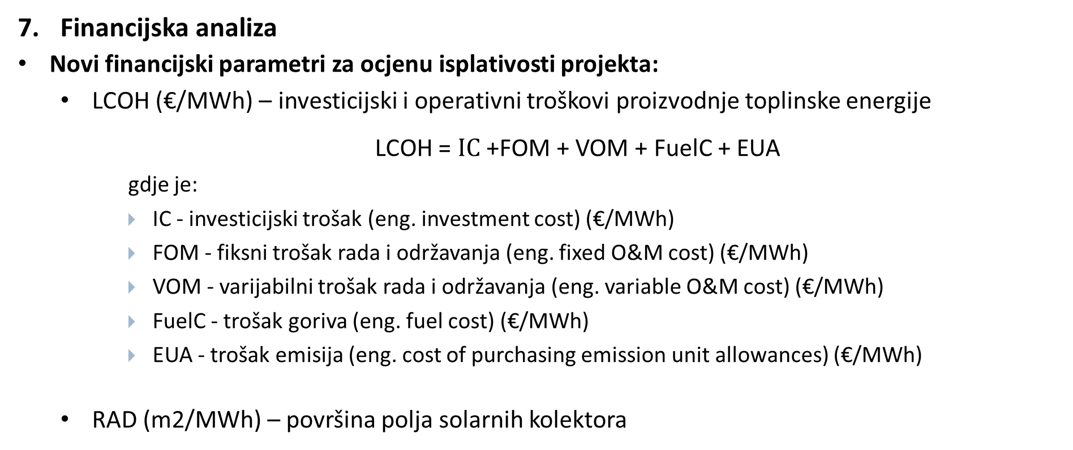
Studija izvodljivosti integracije OIE u CTS Samobor
Financijska analiza
Novi financijski parametri za ocjenu isplativosti projekta:
  LCOH (€/MWh) – investicijski i operativni troškovi proizvodnje toplinske energije
    LCOH = $IC$ +FOM + VOM + FuelC + EUA
    gdje je:
      IC - investicijski trošak (eng. investment cost) (€/MWh)
      FOM - fiksni trošak rada i održavanja (eng. fixed O&M cost) (€/MWh)
      VOM - varijabilni trošak rada i održavanja (eng. variable O&M cost) (€/MWh)
      FuelC - trošak goriva (eng. fuel cost) (€/MWh)
      EUA - trošak emisija (eng. cost of purchasing emission unit allowances) (€/MWh)
  RAD (m2/MWh) – površina polja solarnih kolektora

Slide 86
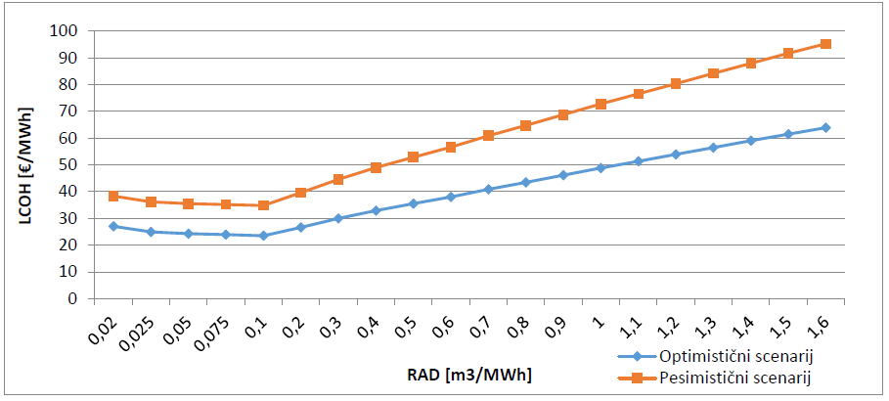
Studija izvodljivosti integracije OIE u CTS Samobor
Financijska analiza
  Napravljeno je financijsko modeliranje optimalne veličine kolektorskog polja (1482,16 m2) pri kojem se postiže najniža proizvodna cijena toplinske energije (23,9 €/MWh)

Slide 87
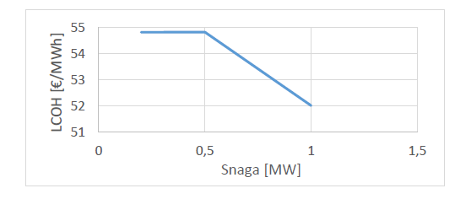
Studija izvodljivosti integracije OIE u CTS Samobor
Financijska analiza
  Napravljeno je financijsko modeliranje optimalne snage dizalice topline (500 kW) pri kojem se postiže najniža proizvodna cijena toplinske energije (55 €/MWh)

Slide 88
Studija izvodljivosti integracije OIE u CTS Samobor
Financijska analiza - S1 opcija - Postavljanje solarnih kolektora samo na krov kotlovnice u Slavonskoj
Mali solarni sustav, bez povezivanja kotlovnica
Pozitivno: cijene toplinske energije niža od trenutnih 40 €/MWh
Negativno: financijski neisplativa opcija
RAD [m2/MWh] | C - opt (€/MWh) | C - pes (€/MWh) | NPV - opt (€) | NPV - pes (€) | IRR - opt (%) | IRR - pes (%) | Smanjenje CO2 (t/god)
0,02 | 28,12 | 39,38 | -12.980 | -48.694 | 3,94 | 1,48 | 53

Slide 89
Studija izvodljivosti integracije OIE u CTS Samobor
Financijska analiza – S2 opcija - Postavljanje solarnih kolektora na polje pored bivše vojarne bez povezivanja kotlovnica
Mali solarni sustav
Pozitivno: cijena toplinske energije manja od 40 €/MWh, dodatne uštede zbog gašenja kotlovnice ZTS Hebrangova
Negativno: financijski neisplativa opcija
RAD [m2/MWh] | C - opt (€/MWh) | C - pes (€/MWh) | NPV - opt (€) | NPV - pes (€) | IRR - opt (%) | IRR - pes (%) | Smanjenje CO2 (t/god)
0,02 | 28,12 | 39,38 | -668.233 | -681.875 | -3,01 | -3,05 | 53

Slide 90
Studija izvodljivosti integracije OIE u CTS Samobor
Financijska analiza – S3 opcija - Postavljanje solarnih kolektora na polje pored bivše vojarne bez povezivanja kotlovnica
Veći solarni sustav koji se postavlja odvojeno od lokacije spremnika i kotlovnice
Pozitivno: financijski isplativa opcija, cijena toplinske energije niža od trenutnih 40 €/MWh
Negativno: ne povezuju se dvije kotlovnice, ostaje trošak modernizacije ZTS Hebrangova
RAD [m2/MWh] | C - opt (€/MWh) | C - pes (€/MWh) | NPV - opt (€) | NPV - pes (€) | IRR - opt (%) | IRR - pes (%) | Smanjenje CO2 (t/god)
0,2 | 23,92 | 35,16 | 441.224 | 304.804 | 12,96 | 9,07 | 527

Slide 91
Studija izvodljivosti integracije OIE u CTS Samobor
Financijska analiza – S4 opcija - Postavljanje solarnih kolektora na polje pored bivše vojarne + povezivanje kotlovnica
Veći solarni sustav uz povezivanje koltovnica
Pozitivno: cijena toplinske energije niža od trenutnih 40 €/MWh
Negativno: financijski neisplativa opcija zbog visoke cijene povezivanja dvaju kotlovnica
RAD [m2/MWh] | C - opt (€/MWh) | C - pes (€/MWh) | NPV - opt (€) | NPV - pes (€) | IRR - opt (%) | IRR - pes (%) | Smanjenje CO2 (t/god)
0,2 | 23,92 | 35,16 | -587.442 | -890.563 | 0,3 | -1,43 | 527

Slide 92
Studija izvodljivosti integracije OIE u CTS Samobor
Financijska analiza – S5 opcija - Postavljanje solarnih kolektora na polje pored bivše vojarne + povezivanje kotlovnica + integracija dizalice topline
Veći solarni sustav u kombinaciji s dizalicom topline u ZTS Hebrangova
Pozitivno: financijski isplativa opcija
Negativno: potrebna cijena toplinske energije viša od 40 €/MWh da opcija bude isplativa
RAD [m2/MWh] | C - opt (€/MWh) | C - pes (€/MWh) | NPV - opt (€) | NPV - pes (€) | IRR - opt (%) | IRR - pes (%) | Smanjenje CO2 (t/god)
0,2 | 54,82 - 52,02 |  | 1.140.000 - 801.000 | 40.500 - 64.300 | 11,13 - 8,54 | 5,5 - 2,2 | 870 - 1.639

Slide 93
Studija izvodljivosti integracije OIE u CTS Samobor
Financijska analiza – S6 opcija - Samo povezivanje kotlovnica
Predviđa samo povezivanje kotlovnica, bez integracije OIE
Pozitivno: jednostavna investicija
Negativno: financijski neisplativa investicija
RAD [m2/MWh] | C - opt (€/MWh) | C - pes (€/MWh) | NPV - opt (€) | NPV - pes (€) | IRR - opt (%) | IRR - pes (%) | Smanjenje CO2 (t/god)
- | 40 | - | -637.219 | - | -3,12 | - | -

Slide 94
Studija izvodljivosti integracije OIE u CTS Samobor
Financijska analiza – Rekapitulacija opcija
Financijski najisplativija opcija je S3 - gradnja solarnih kolektora uz RAD 0,2 na polju bez međusobnog povezivanja kotlovnica
Opcija | RAD (m2/MWh) | C - opt (€/MWh) | C - pes (€/MWh) | NPV - opt (€) | NPV - pes (€) | IRR - opt (%) | IRR - pes (%) | Smanjenje CO2 (t/god)
S1 | 0,02 | 28,12 | 39,38 | -12.980 | -48.694 | 3,94 | 1,48 | 53
S2 | 0,02 | 28,12 | 39,38 | -668.233 | -681.875 | -3,01 | -3,05 | 53
S3 | 0,2 | 23,92 | 35,16 | 441.224 | 304.804 | 12,96 | 9,07 | 527
S4 | 0,2 | 23,92 | 35,16 | -587.442 | -890.563 | 0,3 | -1,43 | 527
S5 | 0,2 | 54,82 -52,02 |  | 1.140.000 - 801.000 | 40.500 - 64.300 | 11,13 - 8,54 | 5,5 - 2,2 | 870 - 1.639
S6 | - | 40 | - | -637.219 | - | -3,12 | - | -

Slide 95
Studija izvodljivosti integracije OIE u CTS Samobor
Ekonomska analiza
Nije izrađena ekonomska analiza, ali je procijenjeno smanjenje emisija CO2 – ovo predstavlja financijski, ne ekonomski trošak projekta
Integracijom OIE pretpostavlja se da dolazi do pozitivnog utjecaja na kvalitetu zraka
Spajanje dodatnih korisnika na CTS – pozitivan učinak ako trenutni potrošači koriste sustave grijanja sa štetnijim učinkom na okoliš
Utjecaj svih projektnih opcija na tlo, vodu i krajobraz – negativan

Slide 96
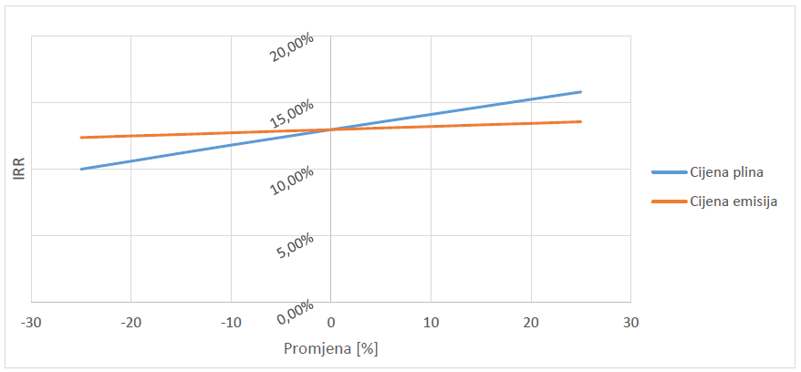
Studija izvodljivosti integracije OIE u CTS Samobor
Analiza rizika
Analiza osjetljivosti
  Izrađena za S3 opciju
  Analizira isplativost investicije ovisno o kretanju dvije ključne varijable: cijene plina i emisija CO2

Slide 97
Studija izvodljivosti integracije OIE u CTS Samobor
Analiza rizika
Identifikacija rizika: Iako najisplativija, opcija S3 je rizična jer iziskuje gradnju povećeg kolektorskog polja dislociranog od lokacija kotlovnica, a to bi bio prvi takav projekt integracije kolektora u CTS u Hrvatskoj
Preporuka: realizirati opciju S1 zbog tehničke i financijske ne zahtjevnosti, a zatim S3

Slide 98
Studija izvodljivosti integracije OIE u CTS Samobor
Analiza rizika - Kvalitativna analiza rizika opcije S3
Oznaka | Rizični događaj | Vjerojatnost | Učinak | Ocjena rizika
A | Rizik nedovoljne potražnje od strane potencijalnih korisnika
B | Rast broja korisnika s individualnim sustavima grijanja
C | Nedovoljno iskustvo u projektiranju inovativnih integriranih OIE sustava
D | Oscilacija cijena energetske opreme na tržištu
E | Upitan životni vijek i pouzdanost energetske opreme
F | Kašnjenje s izradom glavnog projekta
G | Dugo vrijeme potrebno za ishođenje potrebnih dozvola
H | Dugo vrijeme izgradnje i provedbe građevinskih radova
I | Nepovoljni meteorološki uvjeti za vrijeme gradnje
J | Nedovoljno stručno i odgovorno rukovodstvo projekta
K | Nedovoljan broj stručnjaka u provedbenom timu
L | Nedostatna kvalificiranost i motiviranost zaposlenog osoblja
M | Velika fluktuacija osoblja
N | Nedovoljna edukacija i trening zaposlenih
O | Nedovoljna operativnost Upravljačke strukture projekta
P | Slaba koordinacija ukupnih aktivnosti na projektu
R | Nemogućnost osiguranja financiranja investicijskih troškova
S | Prekoračenje investicijskih troškova
T | Viši operativni troškovi od planiranog
U | Pad kupovne moći korisnika
V | Zakonodavne promjene u energetskom sustavu

Slide 99
Studija izvodljivosti integracije OIE u CTS Samobor
Zaključna ocjena
Odabrane su opcije S1 i S3 kao najbolji omjeri financijske isplativosti i tehničko-financijskog rizika za pokretača investicije
Ostale opcije ili nisu financijski isplative ili zahtijevaju povećanje cijene toplinske energije, što je neprihvatljiv uvjet zbog stanja na tržištu

Slide 100
Studija izvodljivosti integracije OIE u CTS Samobor
Preporuke za unapređenje studije?

Slide 101
Temeljni financijski izvještaji

Slide 102
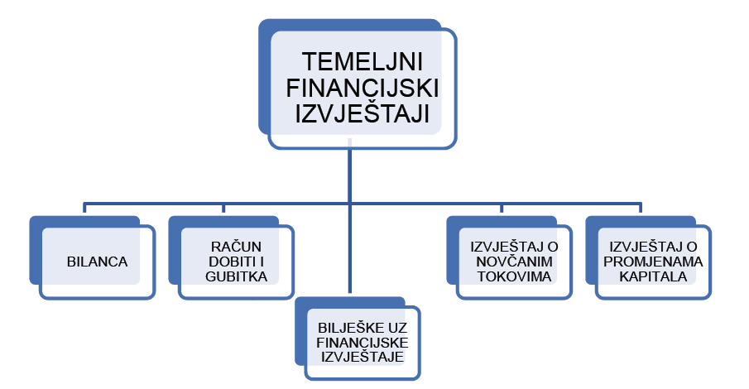
Kako projekt utječe na poslovanje poduzeća

Slide 103
Bilanca
Što je bilanca?
  Sustavni pregled imovine, kapitala i obveza na određeni datum (obično 31.12.)
  Sastoji se od dva sastavna dijela: aktive i pasive
  Osnovno pravilo bilance: ujednačenost iznosa aktive i pasive
  Aktiva prikazuje imovinu po njenim vrstama i likvidnosti (unovčivosti), a pasiva prikazuje izvore, po njihovim vrstama i ročnosti
  Pasiva odgovara na pitanje iz kojih izvora je stečena ukupna imovina društva, iz vlastitih ili tuđih izvora i koliko su trajni ti izvori
  Zlatno pravilo financiranja kaže da imovinu dugog roka upotrebe treba financirati izvorima isto tako dugog roka dospijeća
  Financiranje suprotno ovom pravilu dovodi do nemogućnosti izmirivanja obveza o njihovu roku tj. dovodi do insolventnosti društva
  Bilanca je podloga za financijsku analizu, analizu likvidnosti, zaduženosti, aktivnosti i profitabilnosti te je najvažniji financijski izvještaj i predmet revizije

Slide 104


Bilanca
AKTIVA (imovina)
PASIVA (kapital i obveze)
ŠTO KOMPANIJA POSJEDUJE? Čime će stvarati buduću ekon. korist?
Stvari
Prava
Poštenje kupaca
...
OD KUDA KOMPANIJI NOVAC ZA SVE TE STVARI?
Tko je sve to kupio?
Kapital vlasnika (investitora)
Krediti banaka
Dobrohotnost dobavljača
...

Slide 105
Bilanca
AKTIVA (imovina)
PASIVA (kapital i obveze)
DUGOTRAJNA IMOVINA
Materijalna
Nematerijalna
Financijska
Dugoročna potraživanja
KAPITAL (vlasnička glavnica)
temeljni kapital
zadržana dobit
Struktura prema likvidnosti / ročnosti
OBVEZE DUGOROČNE: prema bankama, prema dobavljačima, itd. ...
KRATKOTRAJNA IMOVINA
Zalihe
Potraživanja
Financijska imovina
Novac
OBVEZE KRATKOROČNE: prema bankama, prema dobavljačima, itd. ...

Slide 106
Bilanca
Što nas zanima u bilanci?
Što raste, a što pada?
Struktura (i ročnost) obveza
Što se događa s imovinom društva
Ulaganje u obrtni kapital
...
... i ZAŠTO?

Slide 107
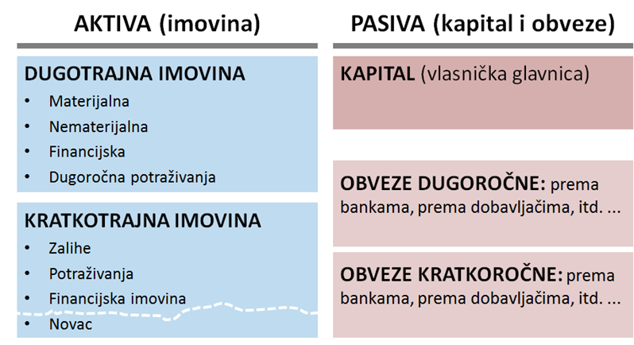
Bilanca
Zadatak – gdje će ovo završiti u bilanci?
  Kupili smo IT opremu u vrijednosti 50.000 HRK
  putem bankovnog kredita
  Kupili smo energente u vrijednosti 500.000 HRK
  i ostali dužni dobavljaču (rok plaćanja 10 dana)
  Isporučili smo energiju u vrijednosti 200.000 HRK
  a kupac nam još nije platio (rok plaćanja 30 dana)
  Završili smo godinu s 1.000.000 HRK neto dobiti
  Ekstra pitanja/mozgalice:
  Dio toplinske mreže je izgrađen 1999. godine, vrijednosti 10 mil. HRK, a računovodstvo je primjenjivalo amortizacijsku stopu od 5% godišnje (dakle otpis vrijednosti) - Kolika je vrijednost spomenute nekretnine prikazana na našoj bilanci, na kraju ove godine?
  Koliko su reprezentativni podaci zadnjeg dana u godini obzirom na način poslovanja HEP Toplinarstva (sezonu grijanja)?

Slide 108
Bilanca vs Račun dobiti i gubitka
1. siječnja
31. prosinca
RDG prikazuje što se dogodilo tijekom nekog razdoblja (npr. godine)
RAČUN DOBITI I GUBITKA (za period !!!)
npr. 3-mjesečni RDG
BILANCA (na dan !!!)

Slide 109
Račun dobiti i gubitka
Što je račun dobiti i gubitka?
  Izvještaj koji prikazuje prihode, rashode te neto dobit/gubitak koji društvo ostvaruje tijekom određenog vremenskog razdoblja (godinu dana)
  Račun dobiti i gubitka prikazuje neto dobit društva oduzimajući ukupne rashode od ukupnih prihoda. Taj izračun pokazuje investitorima i kreditorima ukupnu profitabilnost društva kao i učinkovitost društva za generiranje profita od ukupnih prihoda
  Uprava društva koristi ovaj izvještaj za analizu poslovanja kao cjeline te donošenje poslovnih odluka. Npr. kako bi vidjeli isplati li se otvoriti novu poslovnicu, proširiti asortiman usluga ili zatvoriti pojedini odjel
  Investitori žele znati je li društvo profitabilno i hoće li rasti i ostvariti pozitivan prinos od ulaganja u društvo
  Kreditori nisu zabrinuti oko profitabilnosti kao investitori već su zainteresiraniji za novčani tok društva i postavljaju pitanje hoće li društvo ostvariti dovoljno novčanog toka za servisiranje duga

Slide 110
Račun dobiti i gubitka
PRIHODI:
prihodi od prodaje proizvoda i usluga
prihodi od prodaje starog stroja, namještaja, nepotrebne nekretnine
prihodi od kamata (depozit u banci ili pozajmica prijatelju poduzetniku)
...
RASHODI:
trošak sirovina, ambalaže, energenata ... ili trošak (nabavna cijena) proizvoda koje prodajemo,
trošak plaća, uredskog materijala, najma prostora, računovodstvenih usluga
trošak kamata (zbog kredita koje smo dobili od banaka)
amortizacija dugotrajne imovine, itd. ...
trošak zbog smanjenja vrijednosti (revalorizacija) neke imovine*, itd.
Prihodi – Rashodi = DOBIT – porez na dobit = NETO DOBIT
* ne uvijek

Slide 111
Račun dobiti i gubitka
PRIHODI i RASHODI
REDOVNI prihodi i rashodi
POSLOVNI
FINANCIJSKI
IZVANREDNI, OSTALI

Slide 112
Račun dobiti i gubitka
Nisu svi prihodi isti..
PRIHODI:
POSLOVNI
Prihodi od prodaje toplinske energije (redovne djelatnosti našeg poduzeća
FINANCIJSKI
Prihodi od kamata (depozitna sredstva u banci ili pozajmica prijatelju/ drugom poduzetniku)
IZVANREDNI, OSTALI („čudni, rijetki, neuobičajeni”)
Prihodi od prodaje stare opreme (npr. kotla), prodaja nekretnine, pokretnine (vozila), prodaja neoperativne („nepotrebne”) imovine

Slide 113
Račun dobiti i gubitka
Nisu svi rashodi isti..
RASHODI:
POSLOVNI
Rashodi od nabave energenata u proizvodnji, troška plaća, uredskog materijala, najma prostora, usluga, amortizacija dugotrajne imovine ...
FINANCIJSKI
Trošak kamata (zbog kredita koje smo dobili od banaka/drugih poduzetnika), trošak smanjenja vrijednosti vrijednosnih papira
IZVANREDNI, OSTALI („čudni, rijetki, neuobičajeni”)
Neočekivani rashodi – puknuće cjevovoda, kvarovi kotlova, krađa opreme

Slide 114
Račun dobiti i gubitka
A) POSLOVNI PRIHODI
B) POSLOVNI RASHODI
C = A - B ... tzv. operativna dobit)
D) FINANCIJSKI PRIHODI
E) FINANCIJSKI RASHODI
F = C + D - E
G) IZVANREDNI PRIHODI
H) IZVANREDNI RASHODI
I = F + G - H ... Dobit prije oporezivanja
- Porez na dobit
NETO DOBIT

Slide 115
Račun dobiti i gubitka
Korporativni termini.. Za one koji ne vole pojam klasične neto dobiti
EBITDA
= Earnings Before Interests Taxes Depreciation & Amortisation
EBIT
= Earnings Before Interests and Taxes

Slide 116
Račun dobiti i gubitka
Što nas zanima u RDG-u?
Što raste, a što pada?
Prihodi, troškovi, profitabilnost (dobit)
Struktura troškova
Struktura prihoda
...
... i ZAŠTO?

Slide 117
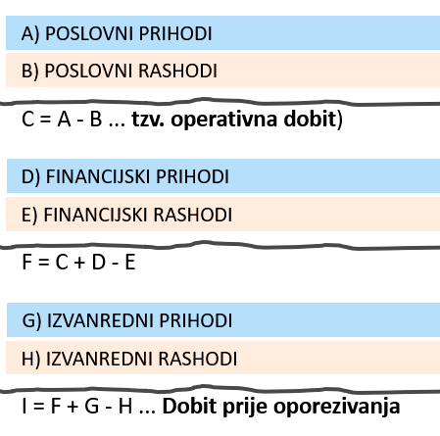
Račun dobiti i gubitka
Zadatak – gdje će ovo završiti u RDG-u?
  Kupili smo energente u vrijednosti 500.000 HRK
  Isporučili smo toplinsku energiju u vrijednosti
  1 mil. HRK i poslali fakturu
  Ostvarili smo prinos od bankovnog depozita u iznosu
  od 10.000 HRK
  Prodali smo direktorov službeni auto za 50.000 HRK
  Imali smo havariju u kotlovnici i nastala je šteta na
  opremi od 250.000 HRK
  Dospio nam je na naplatu mjesečni anuitet za kredit
  od 75.000 HRK (50.000 glavnica, 25.000 kamata)
  Ekstra pitanja/mozgalice:
  Je li rashod isto što i trošak/izdatak?
  Je li prihod isto što i primitak?

Slide 118
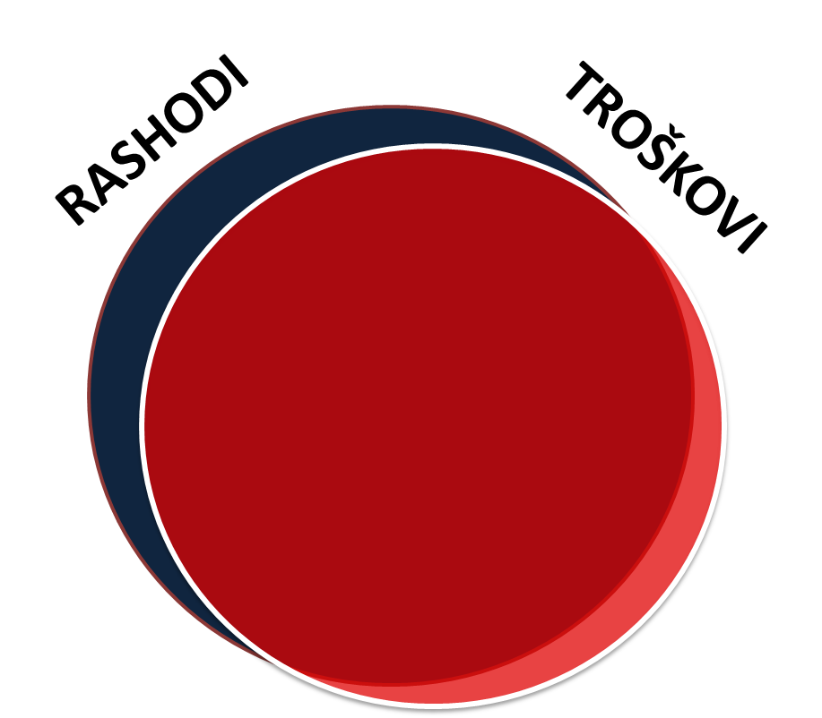
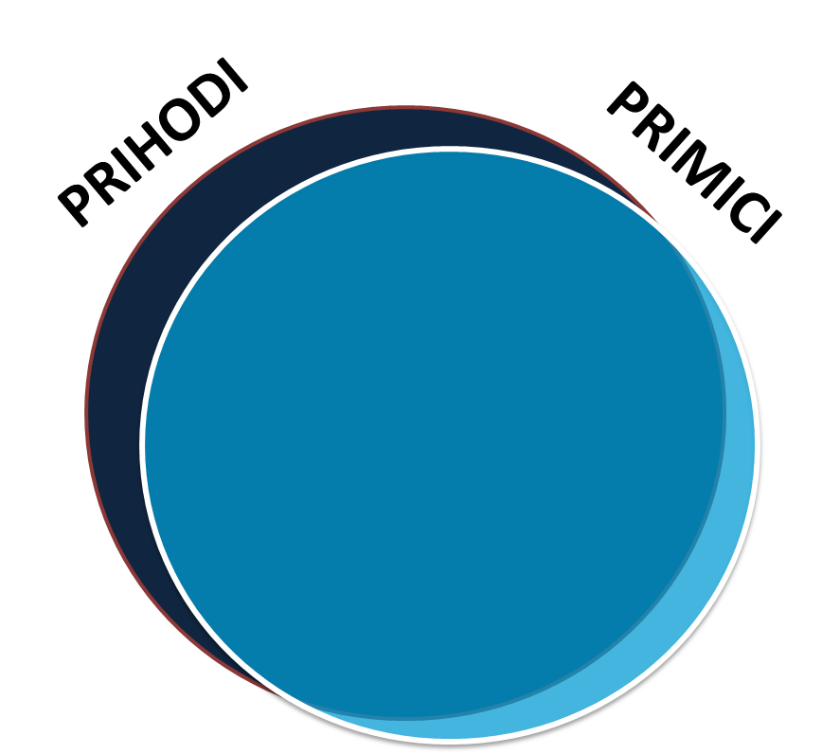
Račun dobiti i gubitka vs Izvještaj o novčanom toku

Slide 119
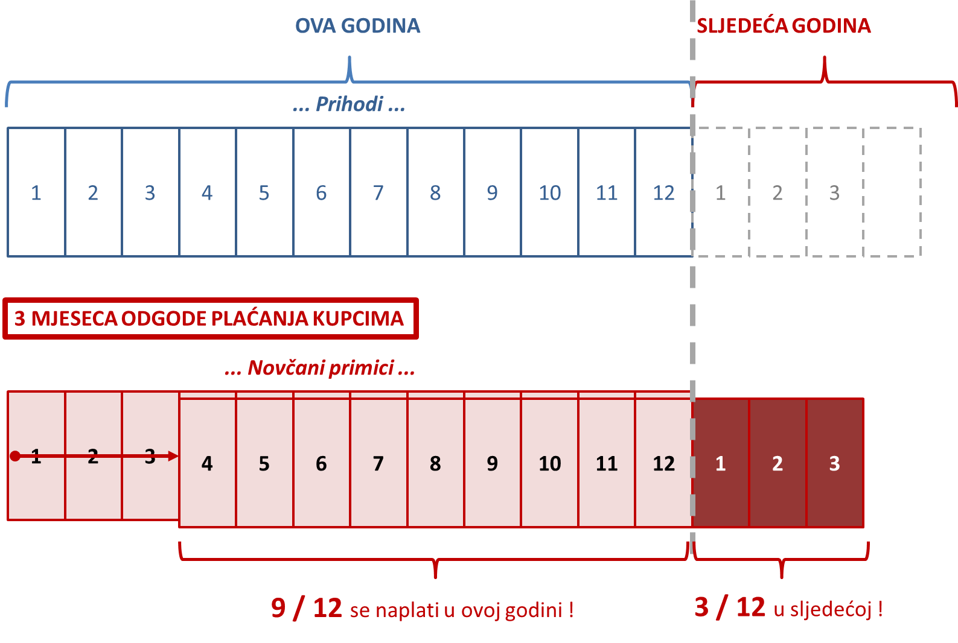
Račun dobiti i gubitka vs Izvještaj o novčanom toku

Slide 120
Račun dobiti i gubitka vs Izvještaj o novčanom toku
Tri važne stvari za zapamtiti:
Prihodi ne moraju biti jednaki novčanim primicima
Rashodi / troškovi ne moraju biti jednaki novčanim izdacima
Amortizacija je RDG trošak, ali nije novčani izdatak!

Slide 121
Izvještaj o novčanom toku
Što je izvještaj o novčanom toku?
  Izvještaj koji nam daje informacije o svim novčanim primicima i novčanim izdacima poduzeća
  Ovaj izvještaj pruža i podatak o stanju novca na računu u početku razdoblja i na kraju razdoblja
  Izvještaj o novčanom toku prikazuje izvore pribavljanja i način upotrebe novca
  Ključan izvještaj za kreditne institucije (banke) za utvrđivanje sposobnosti vraćanja kredita poduzeća
  Poduzeće može ostvarivati dobit (u RDG-u), ali biti potpuno nesolventno!

Slide 122
Izvještaj o novčanom toku
Struktura izvještaja:
  Novčani tok od poslovnih (operativnih) aktivnosti
  Novčani tok od ulagačkih (investicijskih) aktivnosti
  Novčani tok od financijskih aktivnosti
UKUPNI NOVČANI TOK = Stanje novca na računu

Slide 123
Izvještaj o novčanom toku

Slide 124
Izvještaj o novčanom toku
Što nas zanima u Izvještaju o novčanom toku?
Odnos normalnih i „nenormalnih” prihoda i rashoda
Koliko operativni tok „divergira” od RDG-?
...

Slide 125
Izvještaj o novčanom toku
Zadatak:
P
Izdaci za nabavu sirovina
Plaćanje troška struje, vode, plina u proizvodnji
Plaće zaposlenika (neto, porezi, doprinosi)
Amortizacija
Plaćanje poreza na dobit
Primitak kreditnih sredstava
Uplata pozajmice vlasnika
Primitak injekcije kapitala (sredstva vlasnika)
Plaćanje kamata banci
Plaćanje glavnice kredita
Isplata dobiti (dividendi)
Plaćanje struje i plina koji se ne troši u proizvodnji
Izdatak za nabavu kotla
Izdatak za gradnju poslovne zgrade
Primitak od prodaje starog kotla
...
P
P
Novčani tok od POSLOVNIH aktivnosti
Novčani tok od ULAGAČKIH aktivnosti
Novčani tok od FINANCIJSKIH aktivnosti
P
P
F
U
F
F
F
F
F
F
P
U
U
U

Slide 126
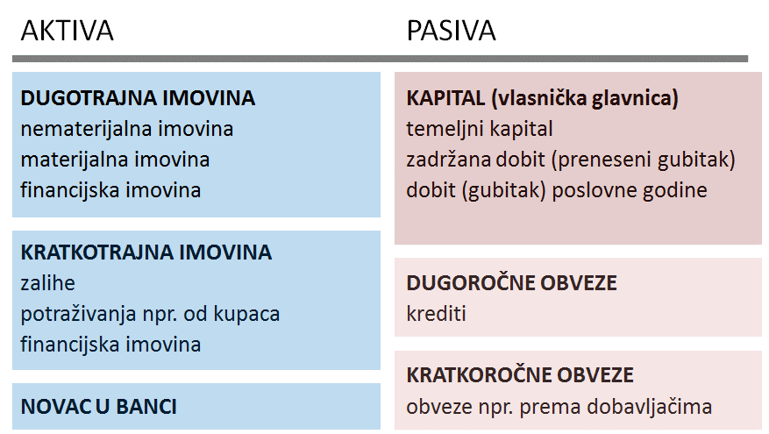
Međupovezanost izvještaja
Izvještaj o promjeni vlasničke glavnice
Iz bilance saznajemo kolika je bila neto dobit društva u godini.
Informaciju o tome kako je dobit nastala te koji su prihodi i rashodi doveli daje nam Račun dobiti i gubitka.
Iz bilance saznajemo i koliki je bio novčani tijek za predmetnu godinu, ali detalji o tome kako je došlo do takvog novčanog tijeka saznaju se iz Izvještaja o novčanom tijeku.
BILANCA
Zadržana dobit
Isplata dobiti (dividende)
Neto dobit
Račun dobiti i gubitka
Stanje novca na računu
Izvještaj o novčanom toku

Slide 127
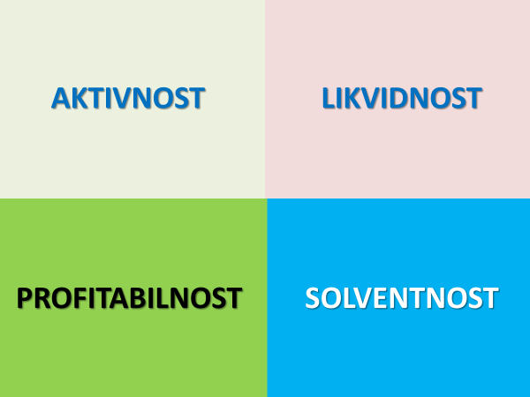
Financijski izvještaji služe za izračun statičkih pokazatelja poslovanja

Slide 128
Financijski izvještaji služe za izračun statičkih pokazatelja poslovanja
Aktivnost – pokazuju uspješnost upotrebe raspoloživih resursa
Profitabilnost - pokazatelj uspješnosti poslovanja s ciljem da uz što manja angažiranja sredstava poduzeće ostvari što bolji financijski rezultat
Likvidnost - predstavlja sposobnost podmirivanja kratkoročnih dospjelih obaveza
Solventnost - sposobnost poduzeća da novčanim sredstvima podmiri dospjele novčane obveze u rokovima njihova dospijeća

Slide 129
Financijski izvještaji su odličan izvor odgovora PITANJA
Potrebna nam je interpretacija!

Slide 130
Hvala vam na pozornosti!
Hrvoje Maras
hmaras@regea.org

